Slide 1

Modalità di classificazione dell'atleta nella Paracanoa
Maria de Fatima Fernandes Vara
ICF
Head of Classification

Slide 2

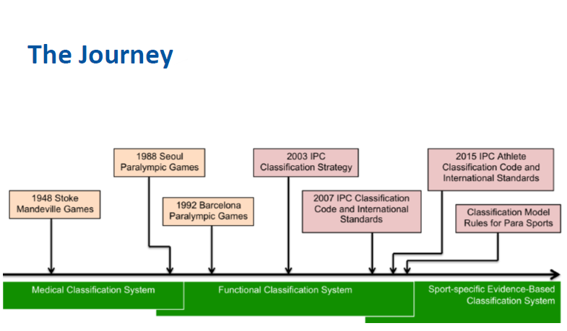
La Storia del Movimento Paralimpico

Slide 3
Modalità di classificazione dell'atleta nella Paracanoa

Slide 4


Slide 5
I 10 deficit funzionali derivanti da una patologia “Impairment” riconosciuti dall’IPC:
  Deficit di forza muscolare
  Deficit dell’escursione articolare
  Mancanza di un arto
  Differente lunghezza degli arti
  Bassa statura
  Ipertonia
  Atassia
  Atetosi
  Deficit visivo
  Deficit intellettivo
IMPAIRMENT
ELIGIBILI
NELLA PARACANOA
(tronco e solamente arti inferiori )

Slide 6



2.
Le fasi del Processo di classificazione
Determinare la presenza di una o più delle tre menomazioni (riportate in basso).
La menomazione deve essere il risultato di una patologia permanente e dimostrabile
  Deficit di forza muscolare
  Deficit dell’escursione articolare
  Mancanza di un arto
Accertare la presenza di un deficit funzionale minimo, definito «minimal eligibilty criteria»
Batteria di tre valutazioni (specifiche per ogni imbarcazione, come descritto di seguito).
Sulla base del punteggio ottenuto, all’atleta verrà assegnata una classe

Slide 7
L
KAYAK
Criterio minimo di
elegibilità
Se SI, l’atleta verrà sottoposto
a specifici test di valutazione
L’atleta deve perdere
almeno 4 punti
in un (1) arto inferiore
Se NO , l’atleta sarà dichiarato non elegibile e la classificazione verrà terminata
Per ogni batteria di test verrà assegnato un punteggio
che indicherà un cluster
ARTI INFERIORI
Punteggio tra 0 e 28
Cluster 1 (0-2 punti)
Cluster 2 (3-17 punti)
Cluster 3 (18-24 punti)
Se l'atleta ha più di 24 punti,
non è ammissibile
Tronco
Punteggio tra 0 e 84 punti
Cluster 1 (0-16 punti)
Cluster 2 (17-68 punti)
Cluster 3 (69-84 punti
Tecnica Kayak
Punteggio tra 0 e 12 punti
Cluster 1 (0-3 punti)
Cluster 2 (4-8 punti)
Cluster 3 (9-12 punti
ARTI INFERIORI
Punteggio tra 0 e 28
Cluster 1 (0-2 punti)
Cluster 2 (3-17 punti)
Cluster 3 (18-24 punti)
Se l'atleta ha più di 24 punti,
non è ammissibile

Slide 8

KAYAK
La somma dei punti (ogni cluster) delle 3 batterie di test determinerà la classe nella quale competerà
KL1
KL2
KL3
DA 8 A 9
PUNTI
3 PUNTI
DA 4 A 7 PUNTI
International Canoe Federation - PARACANOE

Slide 9
L
Va’a
Criterio minimo di
elegibilità
ARTI INFERIORI
Il punteggio è di 17 punti o meno
(perdita di 11 punti)
su due arti inferiori
Il punteggio trasformato del tronco è pari a 10,5 punti o meno e il punteggio di entrambe le gambe è pari a 20 punti o meno (perdita di 7,5 punti o più al test dinamico del tronco e 8 punti o più agli arti inferiori)
ARTI INFERIORI
Il punteggio è di 4 punti o meno(perdita di 10 punti)
su un arto inferiore
Se SI, l’atleta per cortesia indicare un delle opzioni riportate di seguito
Se NO , l’atleta sarà dichiarato non elegibile e la classificazione verrà terminata
Dopo la conferma dei punteggi delle tre batterie di test di valutazione (tronco, gambe e tecnica Va’a), calcolati come indicato di seguito, viene attribuita all'atleta una classe

Slide 10
Va’a
Tabella riassuntiva delle classificazioni
Tronco
(da 0 a 13.5 punti)
Tronco
(da 15 a 18 punti)
SOMMA
Tronco + arti inferiori + osservazione in acqua
SOMMA
arti inferiori + osservazione in acqua
0 Pts
1-27 Pts
≥28 Pts
ARTI INFERIORI
≤ 18 punti
Osservazione in acqua
≤ 18 punti
VL1
VL2
VL3
International Canoe Federation - PARACANOE

Slide 11

Tutti i regolamenti sono disponibili all'indirizzo
International Canoe Federation - PARACANOE

Slide 12

Grazie per l’attenzione
mfatimafv12@gmail.com

